Slide 1
Et a questo disiderio d’imparare detta lingua
mi hanno indotto essi vostri scritti
La diffusion du livre italien à Liège à la première Modernité ¶ Renaud Adam
Université de Liège
Tranistions. Unité de recherches sur le Moyen Âge et la première Modernité

Slide 2
Voyage de Pierre Bergeron en Ardennes, Liége & Pays-Bas en 1619
Comme nous approchions Liége de plus près, nous commençasmes à sentir le même air que Paris, sçavoir grossier et puant à cause des fanges que le charroy des houilles y suscite et entretient. […] Estans entrez, nous trouvasmes ceste ville fort semblable à celle de Paris, tant par la salleté de ces ruës couvertes de fanges puantes et noires, comme pour leur estroiteur, car il y en a fort peu de larges, comme aussi pour la hauteur excessive des édifices particuliers […]. Elle lui ressemble encore au nombre des églises et lieux pieux, qui est très grand au nombre du peuple, qui est certes fort grand pour ce qu’elle contient en l’estendue de ses remparts, qui sont bien pourpris. La rivière de Seine sépare Paris en deux, celle de Meuse la divise en deux parts : Paris est capitale d’un royaume, Liége l’est d’un bon païs […] Liége est une ville montueuse et mal applanie par tout, Paris luy ressemble du cartier de l’Université : le peuple de Paris emporte le nom de badaut et de novice parmy tous les peuples de France, celuy de Liége porte les mesmes marques parmy le sien : les Parisiens sont séditieux à merveille, les Liégeois sont les plus mutins de tous les peuple de l’Occident […] de sorte que ces deux villes, qui sont des plus grandes de l’Europe, s’entre-ressemblent de leurs habitants.

Slide 3
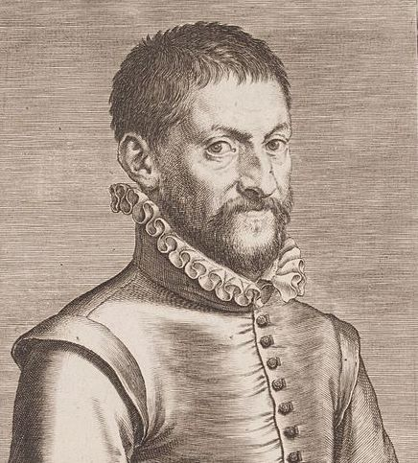
Dominique Lampson (1542-1599)

Slide 4
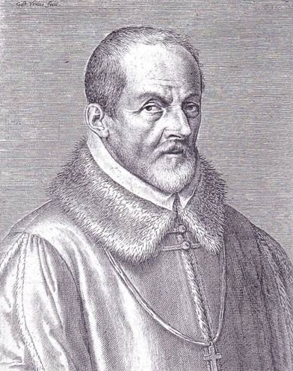
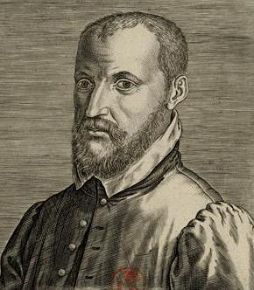
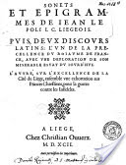
Liévin Torrentius (1525-1595)
Charles de Langhe (+ 1573)
Nicolas de Woestenraedt (+ 1588)
Jean Polit (ca 1554 – après 1616)

Slide 5
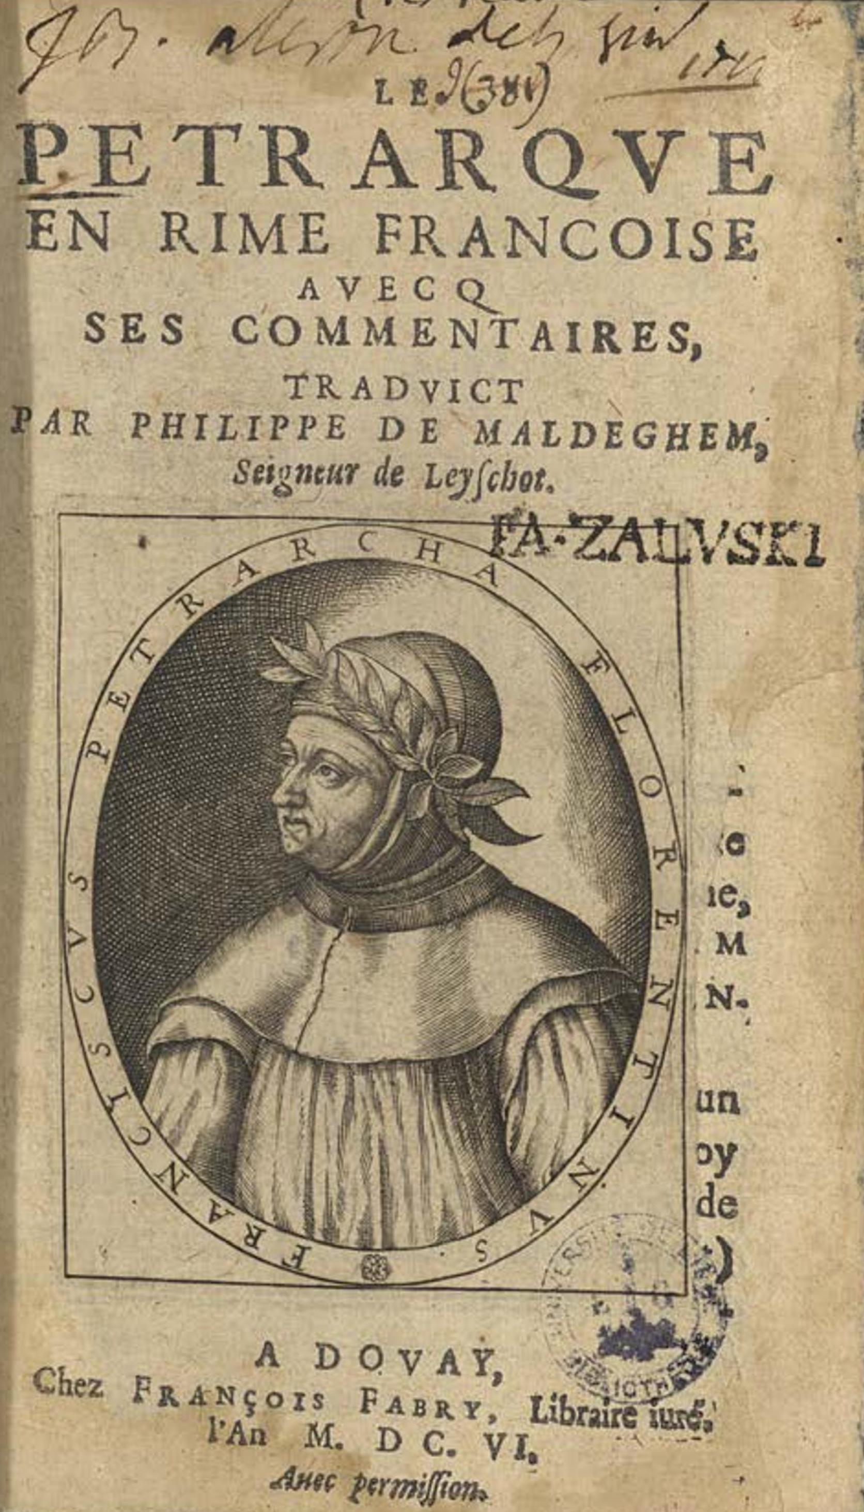
Philippe de Maldeghem(1547-1611)

Slide 6
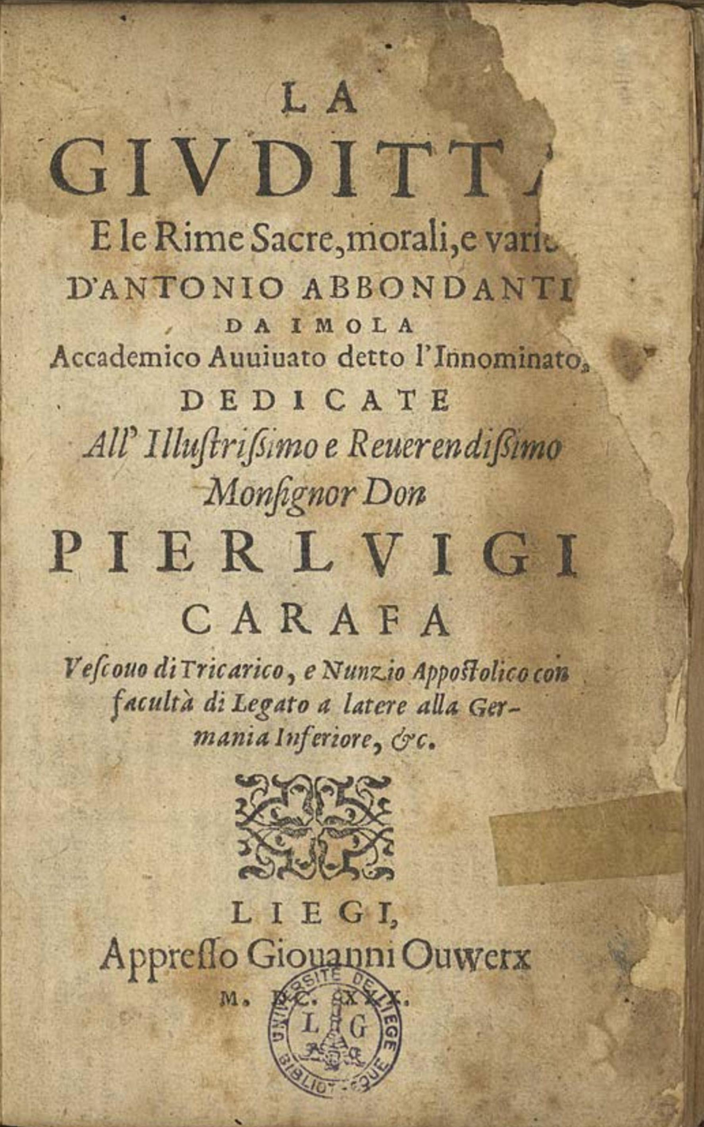
Antonio Abbondanti (1590-1652)

Slide 7
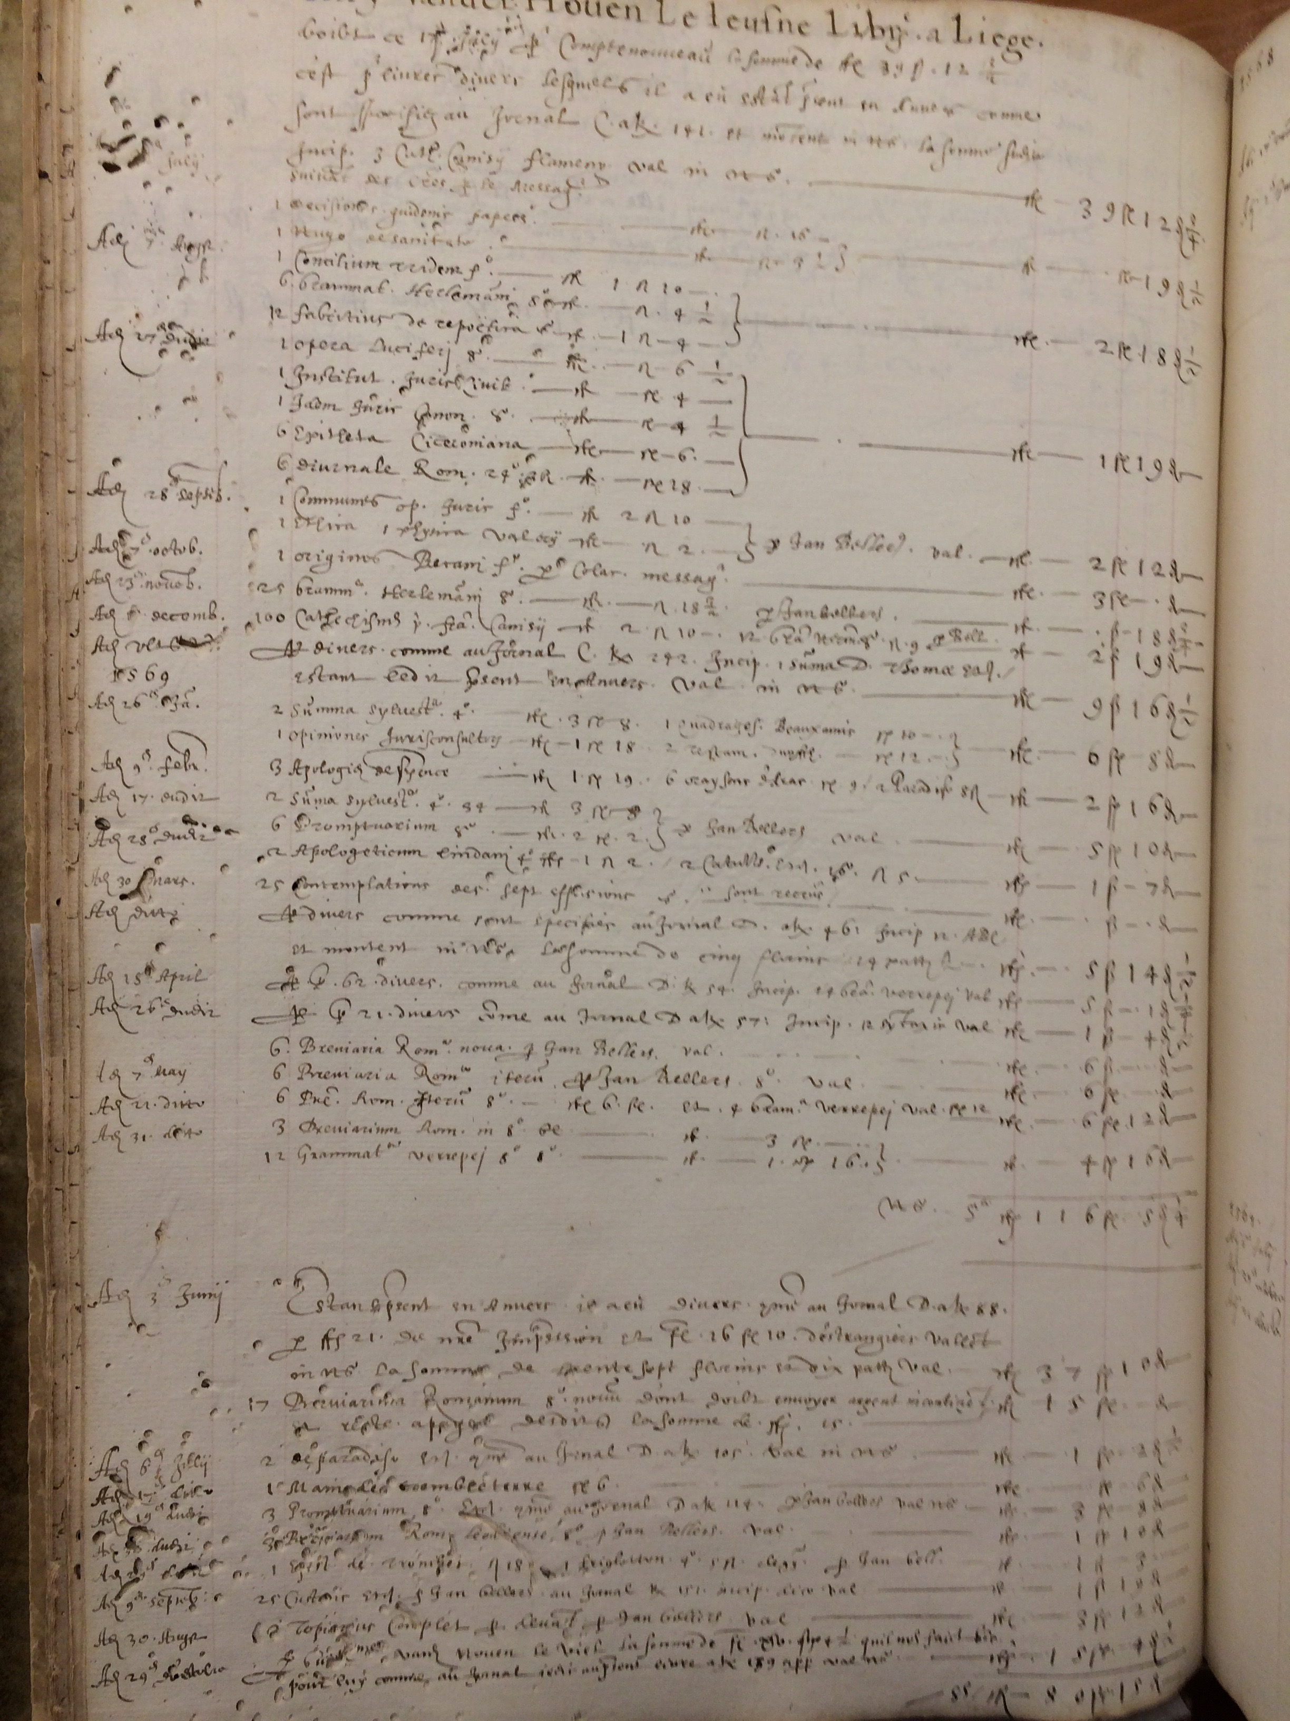
Archives Plantin

Slide 8
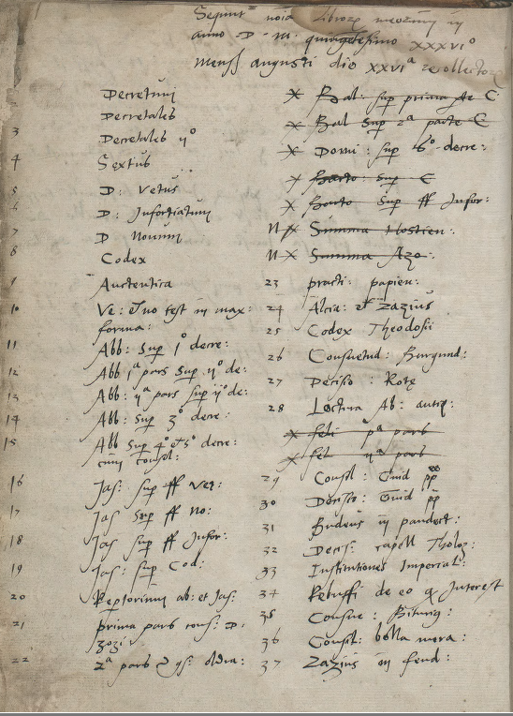
Inventaire de la bibliothèque de Guy de Will (?) (1536)

Slide 9
MERCI !

